Slide 1
Obecná teorie relativity
Matěj Ryston
Katedra didaktiky fyziky, MFF UK

Slide 2
OTR
STR
Gravitace je zakřivení prostoročasu.
    („čas a prostor se v přítomnosti gravitace nechová všude stejně“)

Slide 3
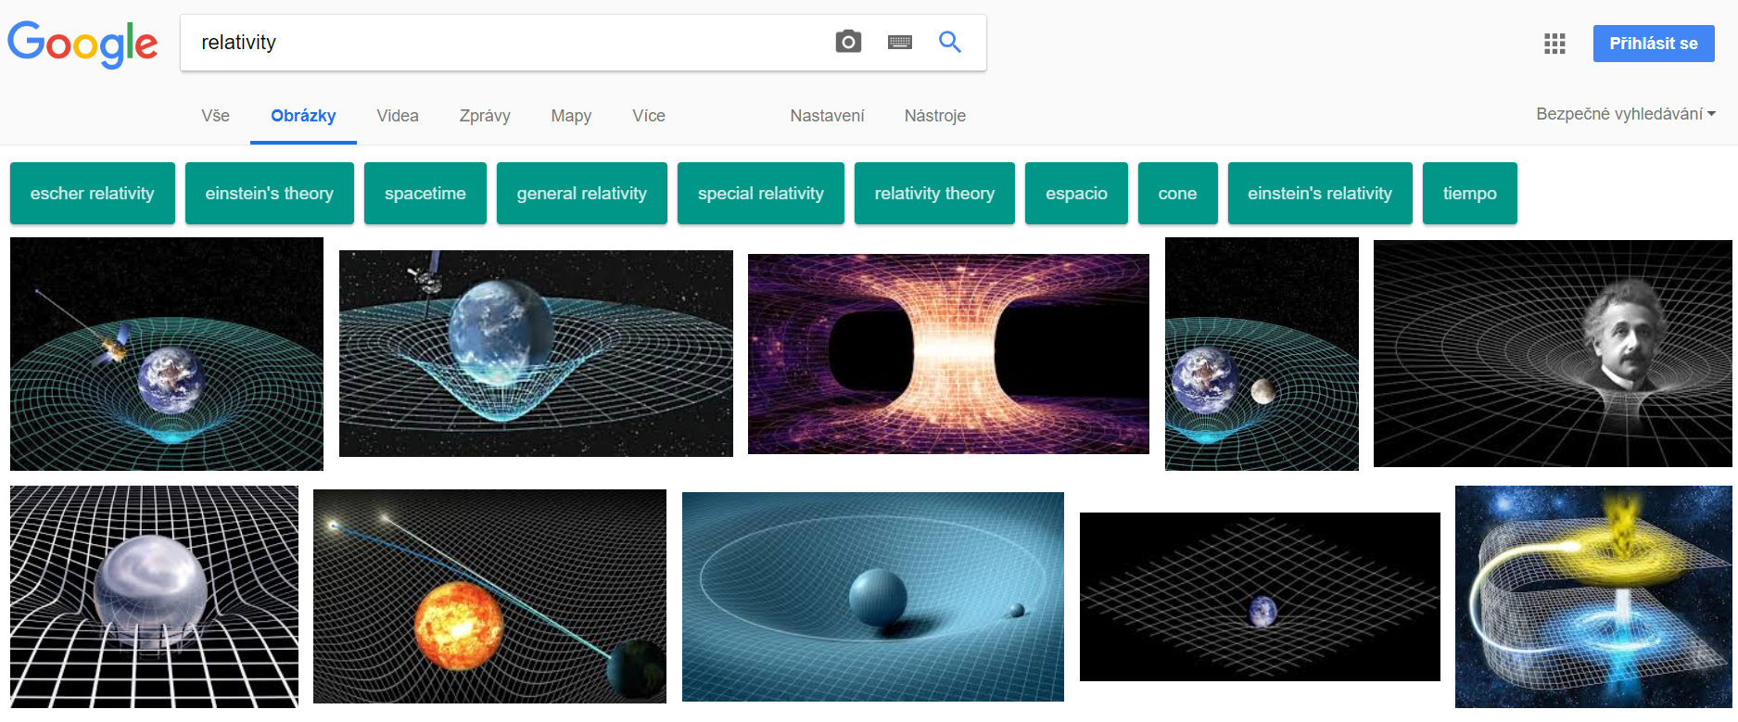
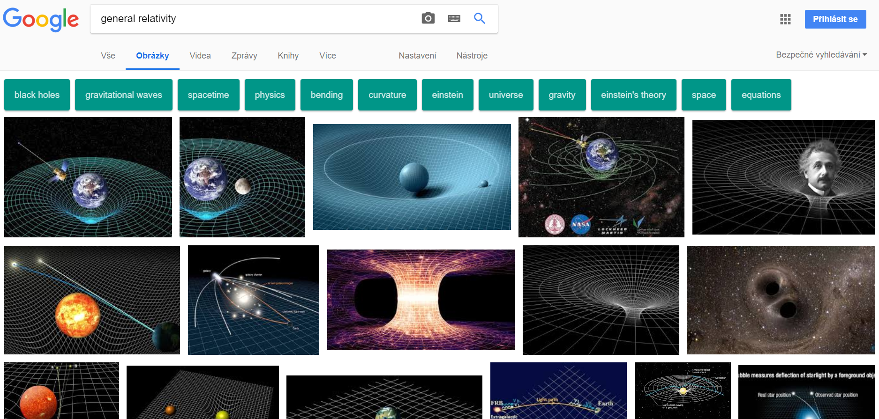
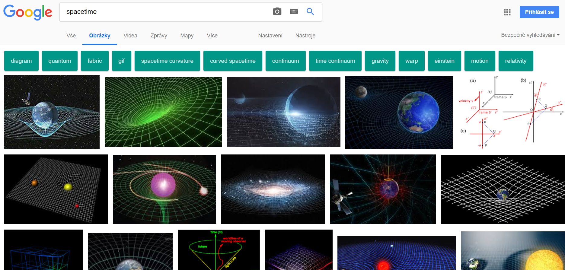
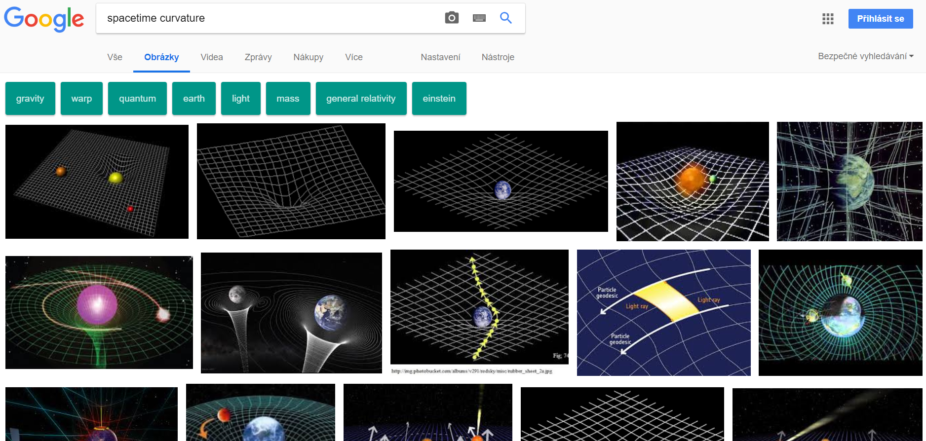

Slide 4

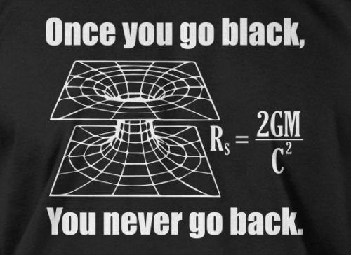
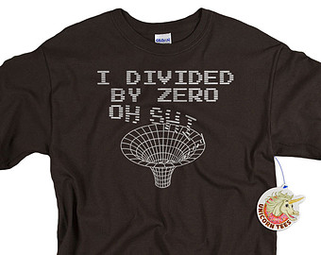

Slide 5
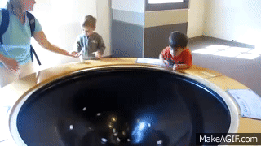
Zdroj: Youtube.com

Slide 6
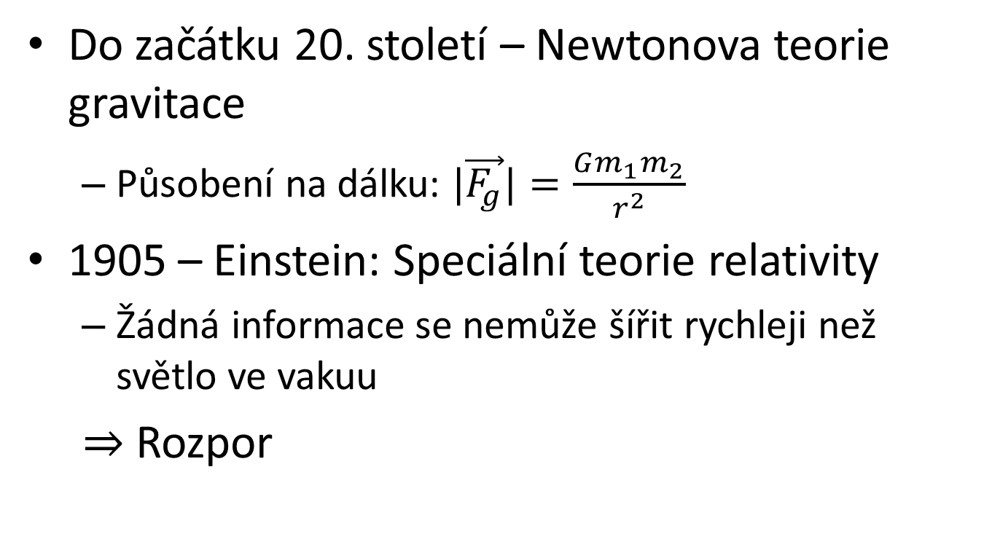
Proč „nová“ teorie gravitace?
Do začátku 20. století – Newtonova teorie gravitace
  Působení na dálku: $|\vec{F_{g}}|=\frac{Gm_{1}m_{2}}{r^{2}}$
1905 – Einstein: Speciální teorie relativity
  Žádná informace se nemůže šířit rychleji než světlo ve vakuu
$⇒$ Rozpor

Slide 7
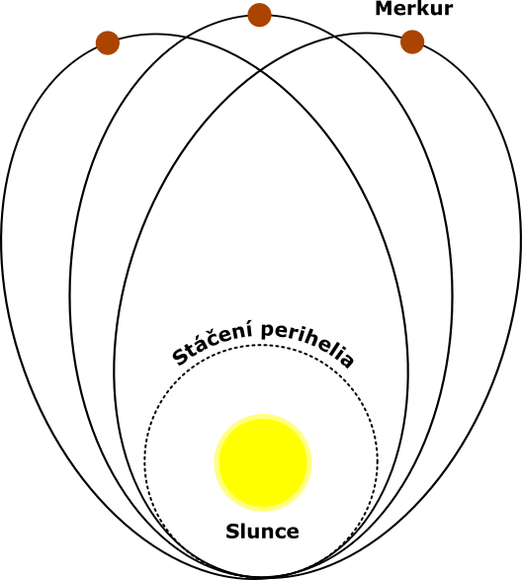
Proč „nová“ teorie gravitace?
Stáčení perihelia Merkuru:

Slide 8
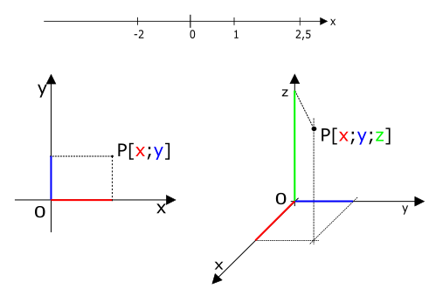
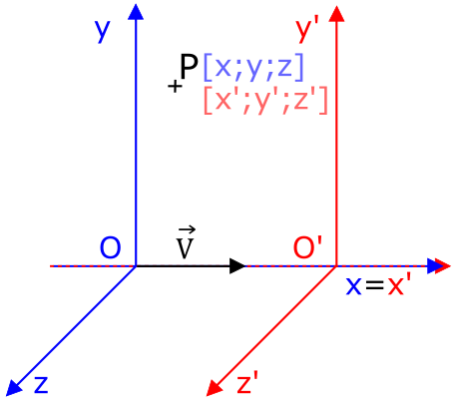



Klasická fyzika – prostor a čas
Poloha a pohyb „věcí“:
  souřadnice ve 3D: ($x\left(t\right),y\left(t\right),z(t))$
  čas je parametr, např: $x\left(t\right)=x_{0}+v_{0}t+\frac{1}{2}at^{2}$
Různé soustavy:
  Čas běží ve všech stejně rychle, může se lišit o konstantní hodnotu: $t=t^{′}+konst$

Slide 9
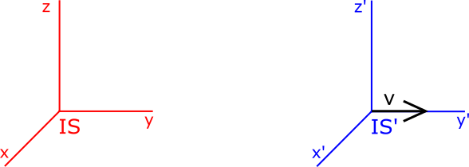


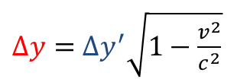
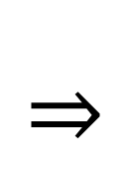
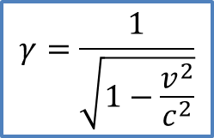
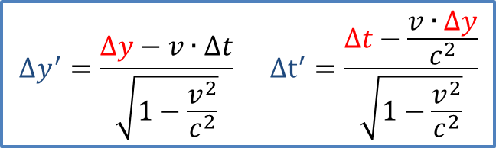
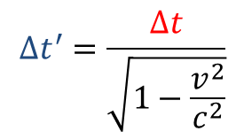
STR – dilatace času a kontrakce délek
Dvě inerciální soustavy, které se navzájem pohybují konstantní rychlostí.
$${Δt}^{′}=\frac{Δt}{\sqrt{1−\frac{v^{2}}{c^{2}}}}$$
$$Δy^{′}=\frac{Δy−v∙Δt}{\sqrt{1−\frac{v^{2}}{c^{2}}}} Δt^{′}=\frac{Δt−\frac{v∙Δy}{c^{2}}}{\sqrt{1−\frac{v^{2}}{c^{2}}}}$$
$Δy=$ $Δy^{′}\sqrt{1−\frac{v^{2}}{c^{2}}}$
(Lorentzův) Gama faktor:
$$γ=\frac{1}{\sqrt{1−\frac{v^{2}}{c^{2}}}}$$

Slide 10
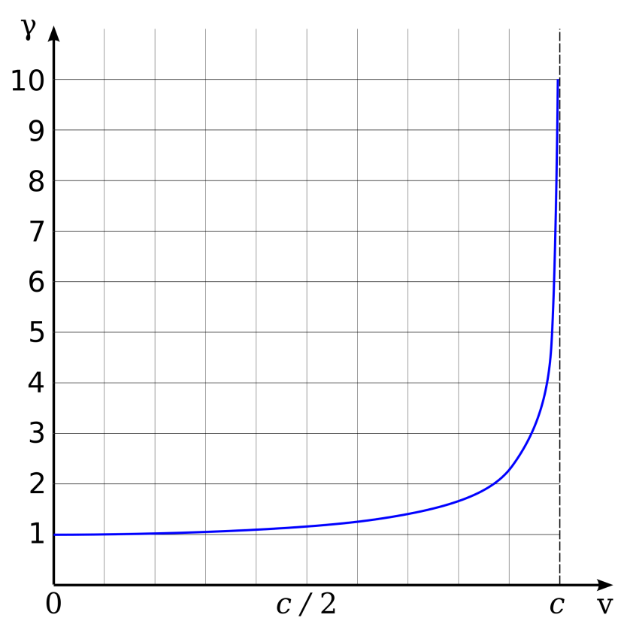

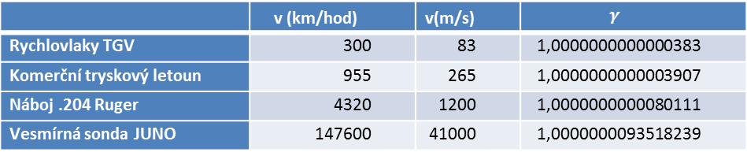
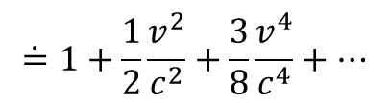
$$γ(v)=\frac{1}{\sqrt{1−\frac{v^{2}}{c^{2}}}}$$
$$\dot{=}1+\frac{1}{2}\frac{v^{2}}{c^{2}}+\frac{3}{8}\frac{v^{4}}{c^{4}}+…$$
Gama faktor:
 | v (km/hod) | v(m/s) | $$γ$$
Rychlovlaky TGV | 300 | 83 | 1,0000000000000383
Komerční tryskový letoun | 955 | 265 | 1,0000000000003907
Náboj .204 Ruger | 4320 | 1200 | 1,0000000000080111
Vesmírná sonda JUNO | 147600 | 41000 | 1,0000000093518239

Slide 11
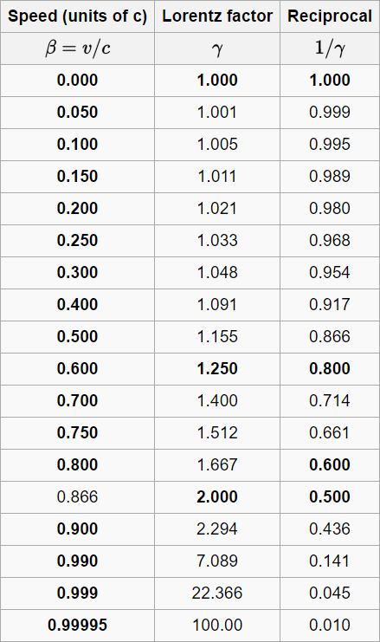

Slide 12
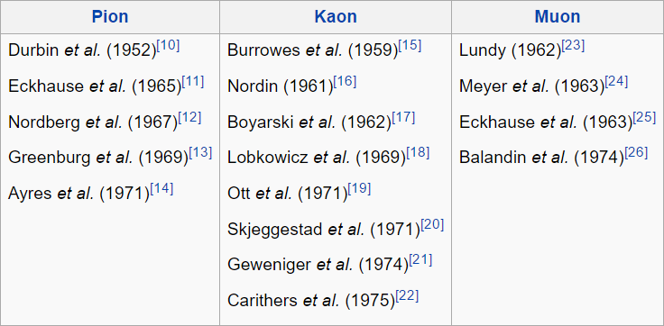
Rozpady částic:
  Nejen hodiny, všechny děje jsou ovlivněny tokem času

Slide 13


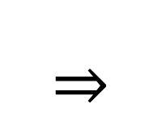
Prostoročas
Klasická fyzika
Relativita
3D prostor + čas (nezávislý parametr)
$$(x\left(t\right),y\left(t\right),z(t))$$
4D prostoročas (čas ovlivňuje prostor a naopak)
$$(t,x\left(t\right),y\left(t\right),z(t))$$

Slide 14
Zakřivení prostoročasu
Komplikované na představu, pojďme to rozdělit
  Zakřivení času
  Zakřivení prostoru

Slide 15
Zakřivení času
= gravitační dilatace času
Plynutí času v gravitačním poli závisí na naší poloze

Slide 16
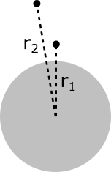
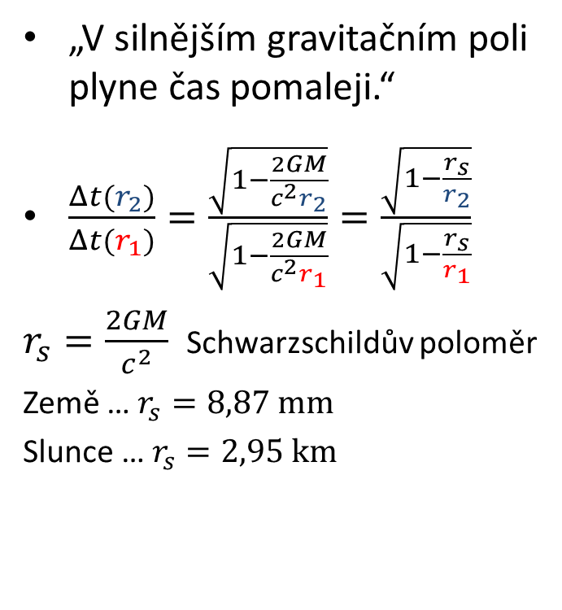
„Zakřivení“ času – gravitační dilatace
„V silnějším gravitačním poli plyne čas pomaleji.“
$\frac{Δt(r_{2})}{Δt(r_{1})}=\frac{\sqrt{1−\frac{2GM}{c^{2}r_{2}}}}{\sqrt{1−\frac{2GM}{c^{2}r_{1}}}}=\frac{\sqrt{1−\frac{r_{s}}{r_{2}}}}{\sqrt{1−\frac{r_{s}}{r_{1}}}}$
$r_{s}=\frac{2GM}{c^{2}}$ Schwarzschildův poloměr
Země … $r_{s}=8,87 mm$
Slunce … $r_{s}=2,95 km$

Slide 17
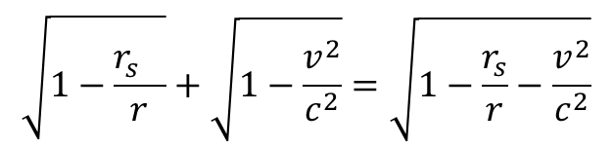
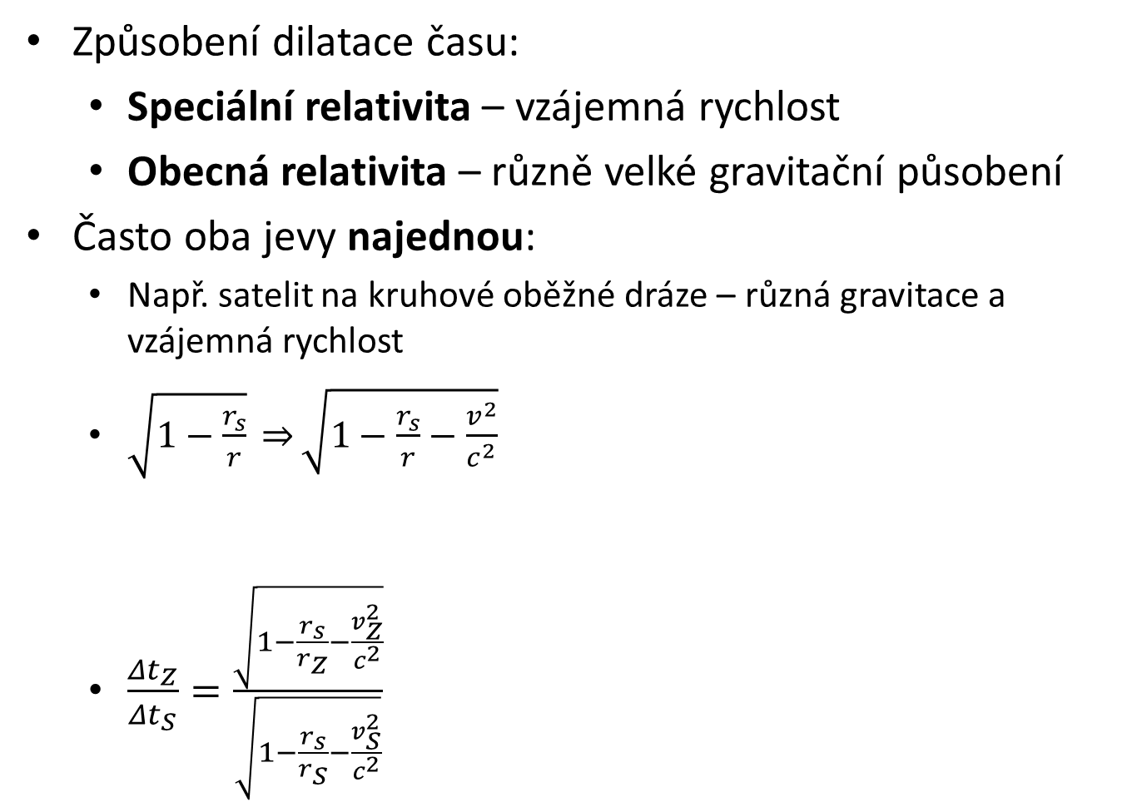
Způsobení dilatace času:
  Speciální relativita – vzájemná rychlost
  Obecná relativita – různě velké gravitační působení
Často oba jevy najednou:
  Např. satelit na kruhové oběžné dráze – různá gravitace a vzájemná rychlost
  $\sqrt{1−\frac{r_{s}}{r}} \underset{⇒}{}\sqrt{1−\frac{r_{s}}{r}−\frac{v^{2}}{c^{2}}}$
  $\frac{Δt_{Z}}{Δt_{S}}=\frac{\sqrt{1−\frac{r_{s}}{r_{Z}}−\frac{v_{Z}^{2}}{c^{2}}}}{\sqrt{1−\frac{r_{s}}{r_{S}}−\frac{v_{S}^{2}}{c^{2}}}}$
$$\sqrt{1−\frac{{r_{s}^{}}^{}}{r}}+\sqrt{1−\frac{v^{2}}{c^{2}}}=\sqrt{1−\frac{r_{s}}{r}−\frac{v^{2}}{c^{2}}}$$

Slide 18
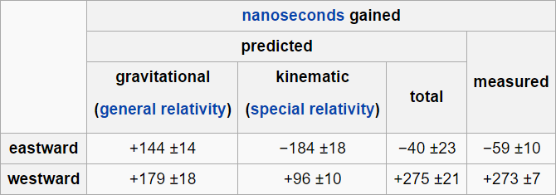
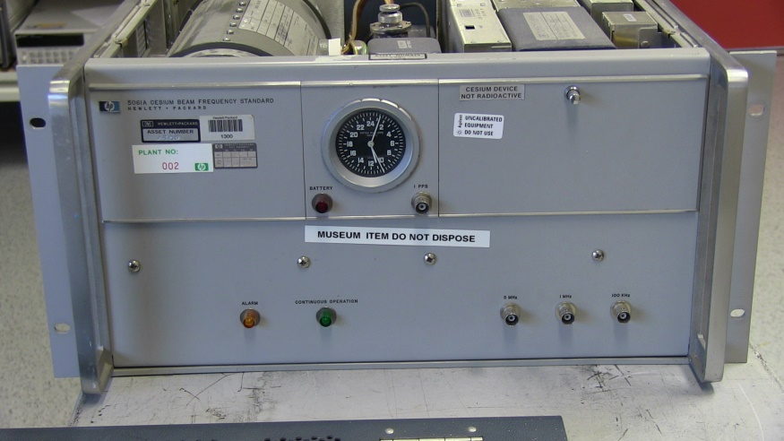

Experimenty
Hafele a Keating (1971)
  Atomové hodiny na zemi a v letadlech
  Další zpřesňování:
    2010 – atomové hodiny s přesností ${10}^{−16}$ s
    $v<36\frac{km}{hod},$relativní výška 33 cm!

Slide 19
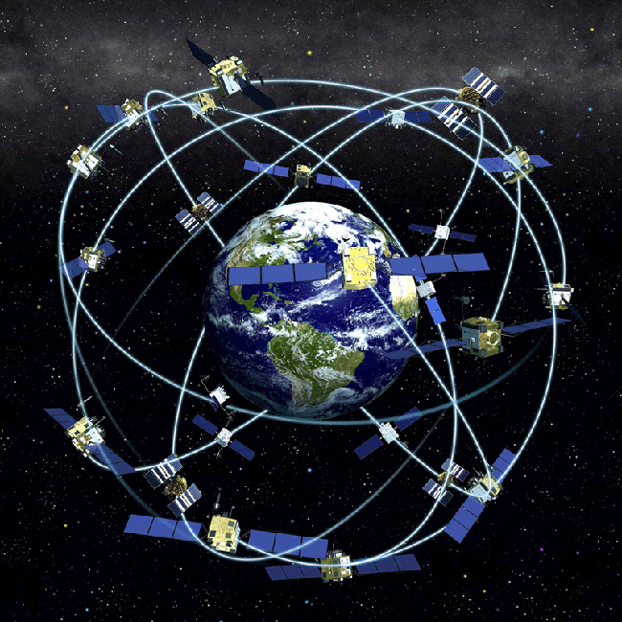
Globální navigace

Slide 20
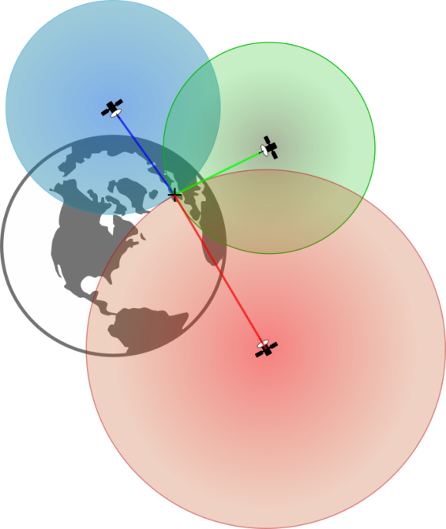

Slide 21
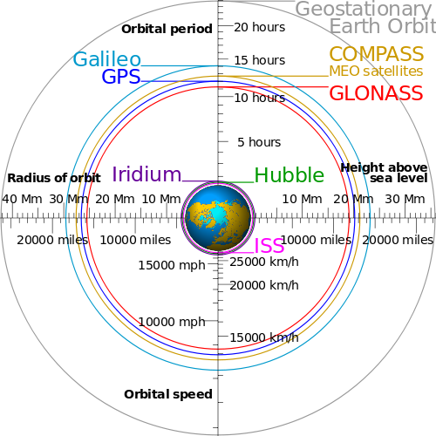
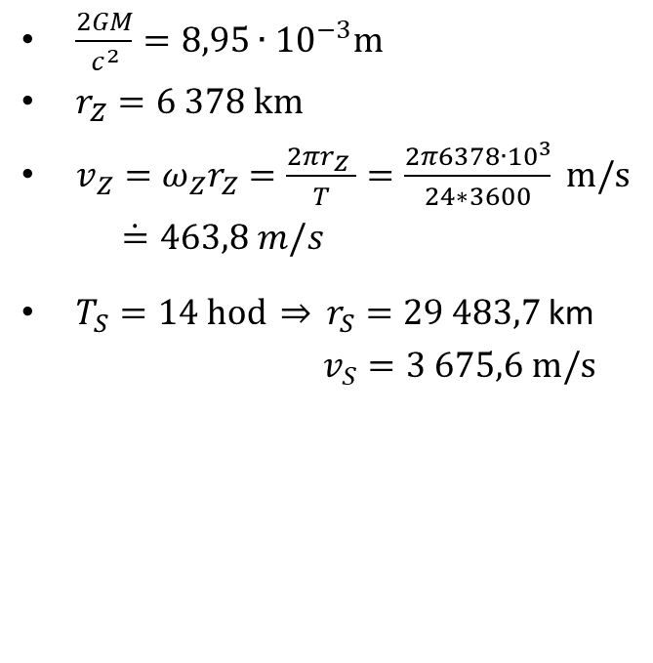
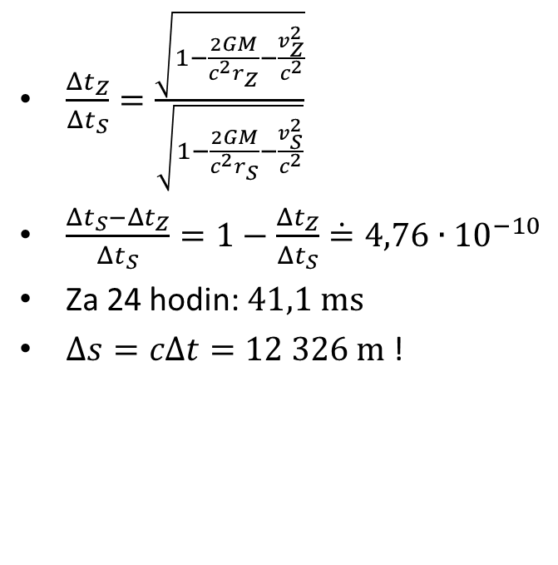
Příklad
Vypočítejte zpoždění atomových hodin v satelitu globální navigace Galileo za jeden den oproti hodinám na rovníku povrchu Země.
$\frac{Δt_{Z}}{Δt_{S}}=\frac{\sqrt{1−\frac{2GM}{c^{2}r_{Z}}−\frac{v_{Z}^{2}}{c^{2}}}}{\sqrt{1−\frac{2GM}{c^{2}r_{S}}−\frac{v_{S}^{2}}{c^{2}}}}$
$\frac{Δt_{S}−Δt_{Z}}{Δt_{S}}=1−\frac{Δt_{Z}}{Δt_{S}}\dot{=}4,76∙{10}^{−10}$
Za 24 hodin: $41,1 ms$
$Δs=cΔt=12 326 m$ !
$\frac{2GM}{c^{2}}=8,95∙{10}^{−3}m$
$r_{Z}=6 378 km$
$v_{Z}=ω_{Z}r_{Z}=\frac{2πr_{Z} }{T}=\frac{2π6378∙{10}^{3}}{24∗3600} m/s$
$\dot{=}463,8 m/s$
$T_{S}=14 hod \underset{⇒}{} r_{S}=29 483,7$km
$v_{S}=3 675,6 m/s$

Slide 22
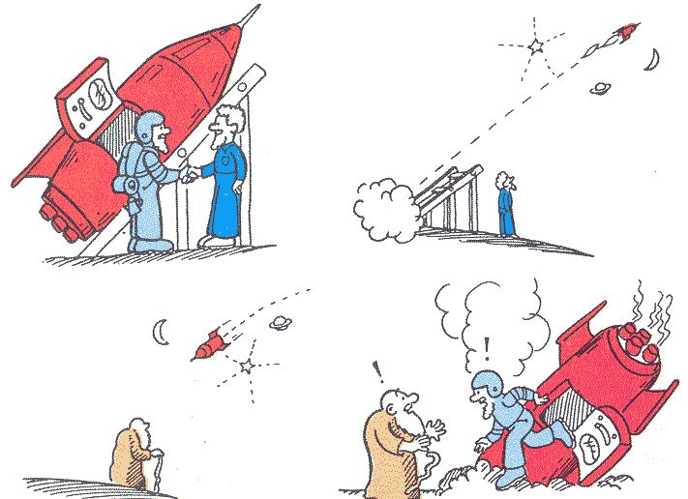
„Paradox“ dvojčat

Slide 23
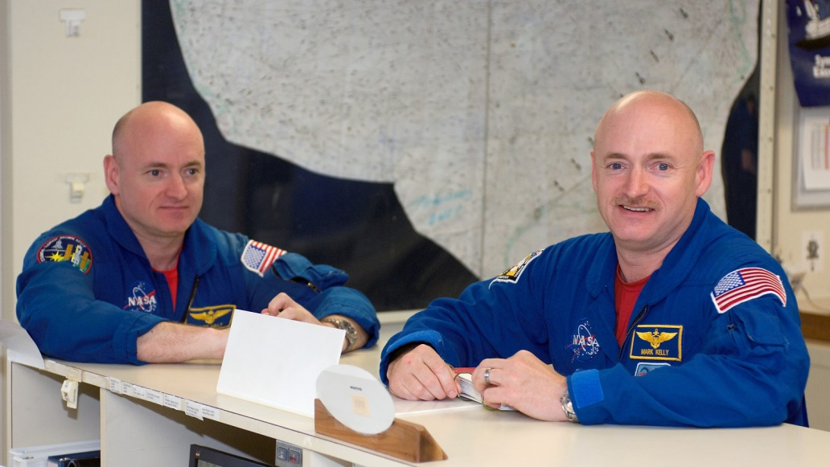
Reálná relativistická dvojčata
Mark Kelly, Scott Kelly:
  Jednovaječná dvojčata
Kombinace obou dilatací
Téměř roční (cca 340 dní) mise na ISS – Scott Kelly přiletěl zpět mladší o asi 8,6 ms.
Ve skutečnosti hraje roli mnoho dalších faktorů (vliv stavu beztíže, radiace ve vesmíru apod.).

Slide 24
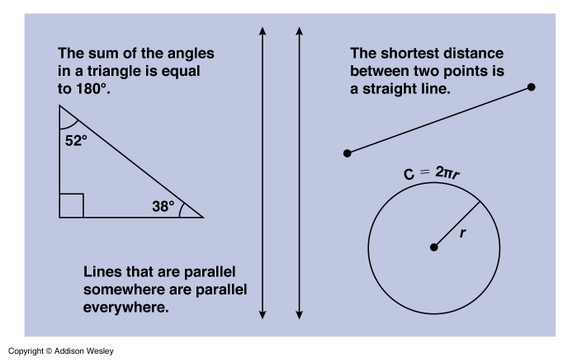
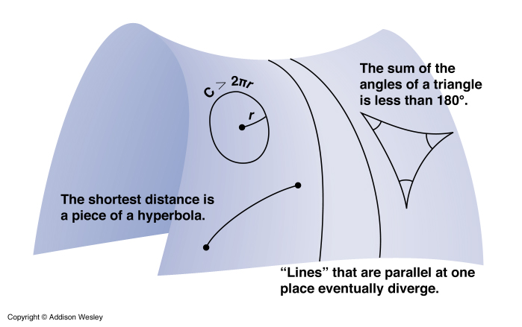
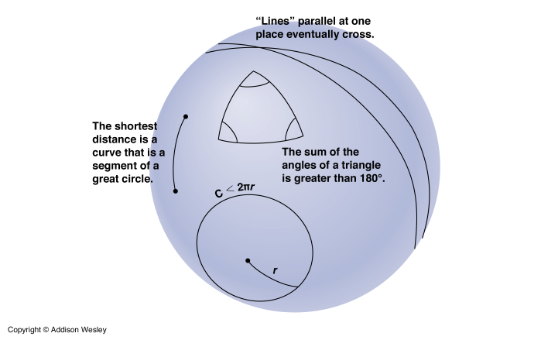
Zakřivení prostoru/plochy

Slide 26
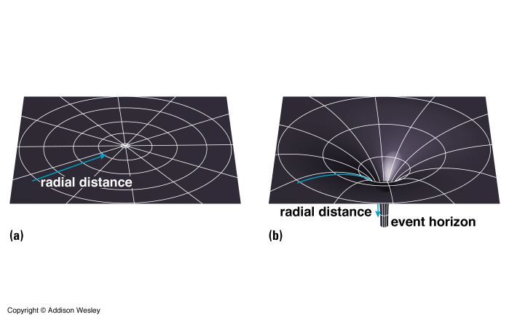
Diagram vnoření (embedding diagram)

Slide 27
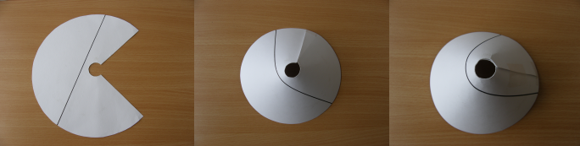
Aktivity
Modely

Slide 28
Aktivity
Cestovatelé na sféře
https://www.flightconnections.com
http://www.glowscript.org/#/user/Luinthoron/folder/English/program/Sphere
Animace http://www.glowscript.org/#/user/Luinthoron/folder/English/program/embedding-diagram

Slide 29
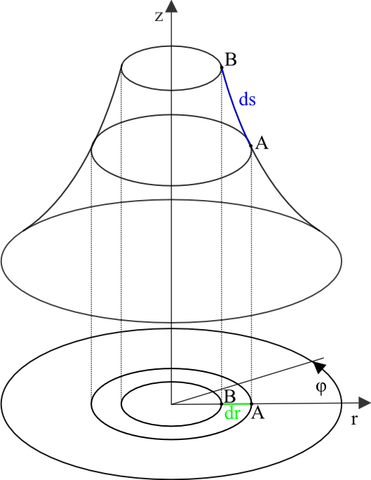
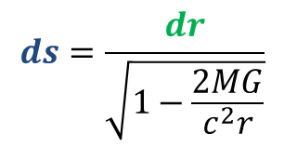
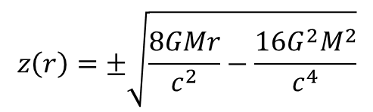
$$ds=\frac{dr}{\sqrt{1−\frac{2MG}{c^{2}r}}}$$
$$z\left(r\right)=±\sqrt{\frac{8GMr}{c^{2}}−\frac{16G^{2}M^{2}}{c^{4}}}$$

Slide 30
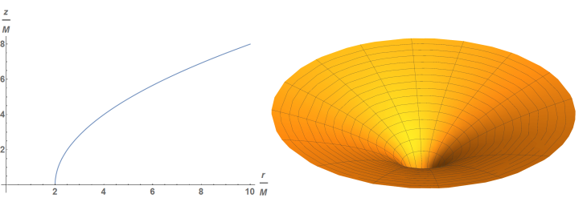


$$z\left(r\right)=±\sqrt{\frac{8GMr}{c^{2}}−\frac{16G^{2}M^{2}}{c^{4}}}$$

Slide 31


Slide 32

https://youtu.be/MTY1Kje0yLg?t=4m25s

Slide 33
Zakřivení prostoru zakřivuje dráhu těles, co ale těleso v klidu?
Zakřivení prostoročasu!

Slide 34


Slide 35


Slide 36


Slide 37


Slide 38


Slide 39


Slide 40


Slide 41


Slide 42

Světočára (worldline)

Slide 43


Slide 44


Slide 45


Slide 46


Slide 47


$$h\left(t\right)=h_{0}−\frac{1}{2}gt^{2}$$
Světočára je zakřivena, výška klesá… těleso je „přitahováno“ zemí.

Slide 48


Klasické experimenty
Zatmění Slunce (1919)

Slide 49


Klasické experimenty
Stáčení perihelia Merkuru:
klas. fyz.
GR

Slide 50

Klasické experimenty
Stáčení perihelia Merkuru:
$$Δφ=\frac{24π^{3}a^{2}}{T^{2}c^{2}(1−e^{2})}$$
klas. fyz.
GR

Slide 51
Další informace:
  Youtube: PBS Spacetime
  Vsauce

Slide 52
Děkuji za pozornost.

